Slide 1



GYMHOUSE
Maher, Abdullah, Ali & Tarek

Slide 2


Was ist unsere Ziel ?
Warum haben wir für Fitness App Entschieden ?

Slide 3
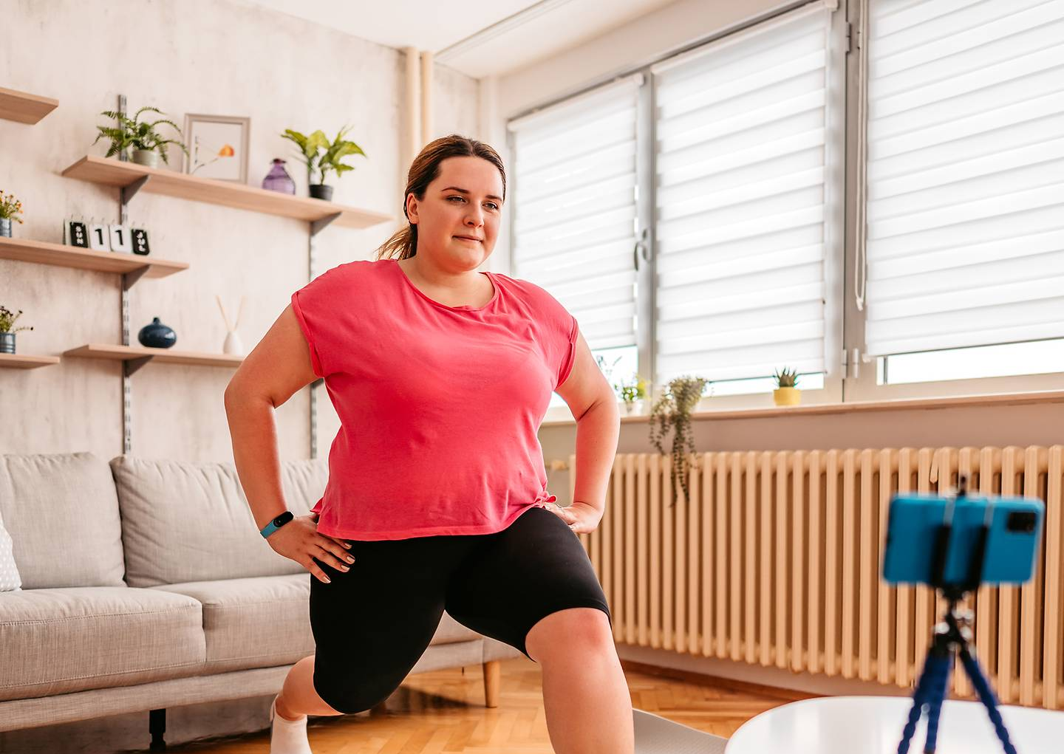
Gliederung
Vorbereitung (Informationen, Design & Ressourcen)
Android Studio
Programmiersprache XML
Datenbank
Java/ Kotlin
Quellen

Slide 4
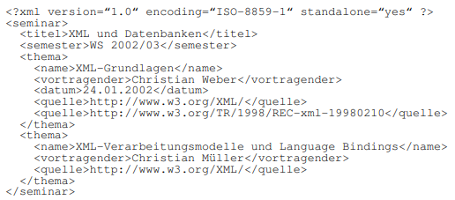
XML
Extensible Markup Language
Es ist eine Methode zur Speicherung strukturierter Daten in Textform
XML sieht aus wie HTML, ist aber kein HTML
XML ist Text, aber nicht zum Lesen nur für den PC Lesbar

Slide 5
XML
Extensible Markup Language
Bild von unserer Projekt code

Slide 6
Logo
Ressourcen

Slide 7
Logo

Slide 8
Ressourcen
Android Studio installieren
Figma

Slide 9
Design & Bilder
Figma

Slide 10
Resourssen
Logo
App desaign mit figma
Bilder
Informatioinen

